Slide 1
Web攻防 训练营
限制输入长度的XSS

Slide 2
课程内容
1. HTML 表单文本框介绍
3. 浏览器审查工具修改源码
2. XSS Payload长度计算
4. Payload触发XSS漏洞

Slide 3
HTML 表单文本框介绍
01

Slide 4
HTML 表单文本框介绍
HTML 表单用于搜集不同类型的用户输入。表单元素指的是不同类型的 input 元素、复选框、单选按钮、提交按钮等等。text定义常规文本输入。
属性介绍：
value 属性规定输入字段的初始值
readonly 属性规定输入字段为只读（不能修改）
disabled 属性规定输入字段是禁用的。被禁用的元素是不可用和不可点击的。被禁用的元素不会被提交。
size 属性规定输入字段的尺寸（以字符计）
maxlength 属性规定输入字段允许的最大长度
如设置 maxlength 属性，则输入控件不会接受超过所允许数的字符。
该属性不会提供任何反馈。如果需要提醒用户，则必须编写 JavaScript 代码
参考文档：http://www.w3school.com.cn/html/html_form_attributes.asp

Slide 5
XSS Payload长度计算
02

Slide 6
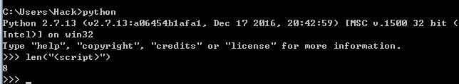
XSS Payload长度计算
使用Python 内置函数 len(字符串) 计算对应的字节数。
返回Whois信息

Slide 7
浏览器审查工具修改源码
03

Slide 8
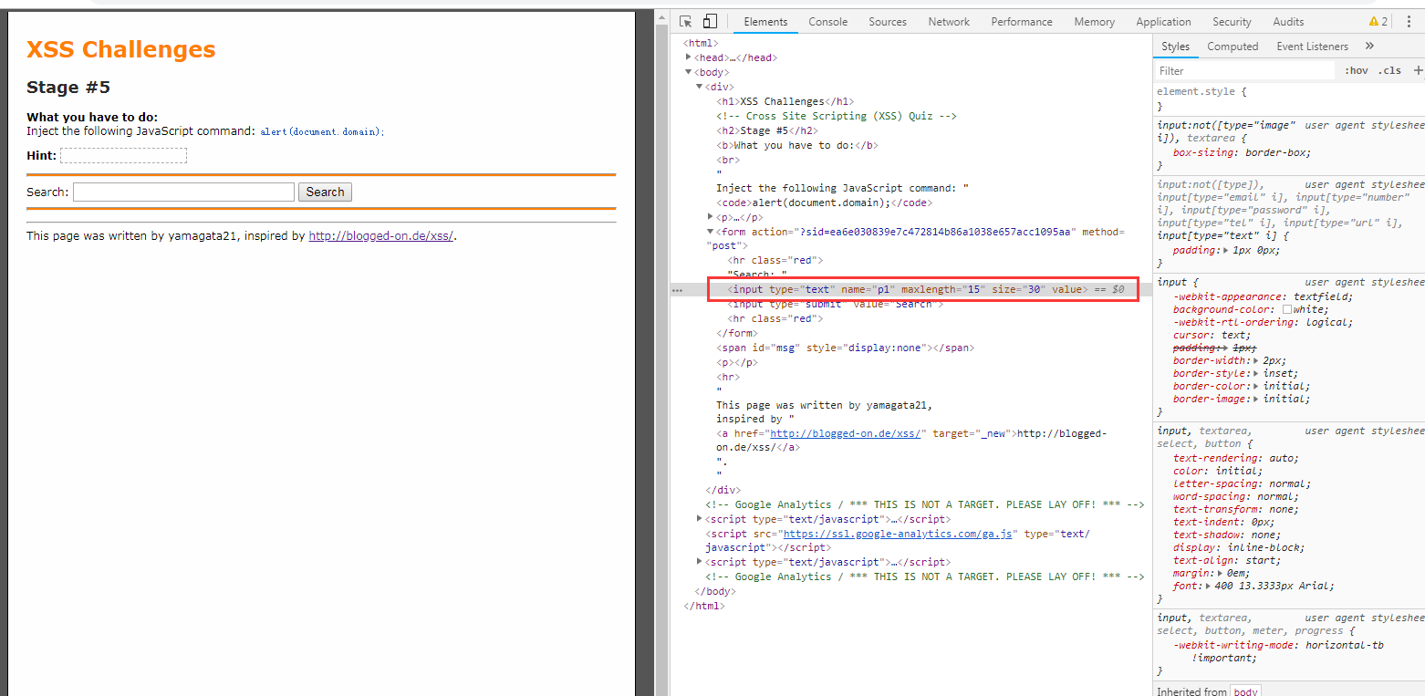
浏览器审查工具修改源码

Slide 9
Payload触发XSS漏洞
04

Slide 10
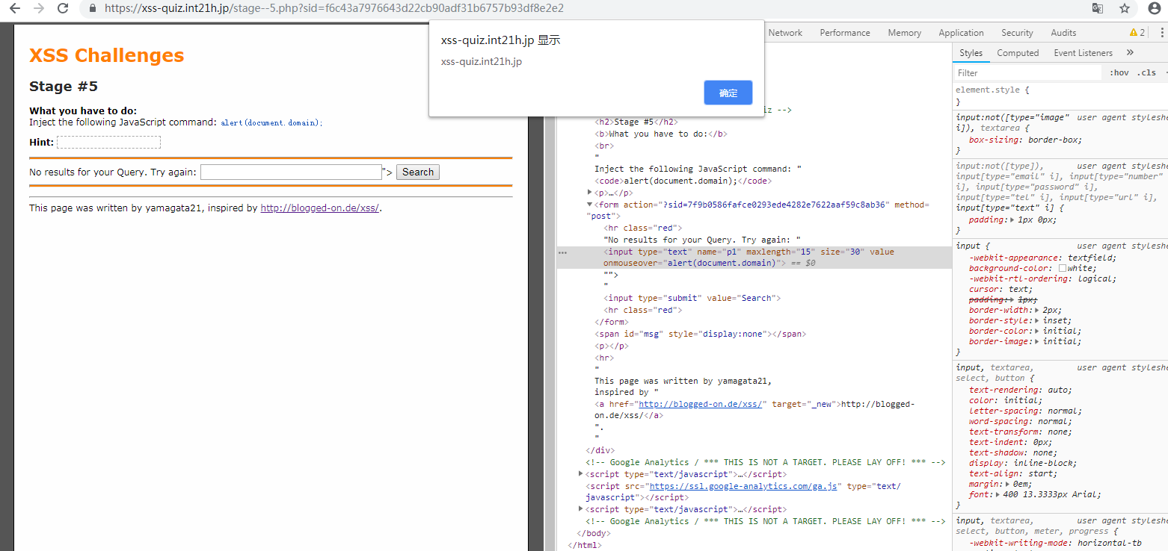
Payload触发XSS漏洞
"><svg/onload=alert(document.domain)>%0a

Slide 11
总结
1. HTML 表单文本框介绍
3. 浏览器审查工具修改源码
2. XSS Payload长度计算
4. Payload触发XSS漏洞

Slide 12
再见
欢迎关注 Web安全 训练营课程

